Slide 1
SISTEMAS DE GESTIÓN CENTRALES CON SALTSTACK
Grupo 5
Luis Ponce
Juan Salinas

Slide 2
Sistema de Gestión Central
Tener un mayor control.
Ser uniforme en los procedimientos y decisiones.
Sencillez en el control y evaluación.
Se libra desperdicio y duplicidad de tareas.
Demora en la toma de decisiones.
Mayor dependencia en la parte central.
Ineficiencia en el uso de los recursos.

Slide 3
SALTSTACK
En nuestro proyecto vamos a utilizar la herramienta SaltStack que es un software open source en la que implementaremos para una gestión remota de servidores.
Sencillo y dinámico
Gestionar cualquier infraestructura grande o pequeña,
Comunicación con cualquier servidor de forma inmediata.

Slide 4
INSTALACION
Servidor como salt-master:
#sudo sh install_salt.sh -P -M
Servidor salt-minion:
#sudo sh install_salt.sh -P
Saltminion encuentra su master
#vi /etc/salt/minion
Y modificar la línea;
master: 192.168.1.2
En el cual colocamos la IP de nuestro servidor que será salt-master.
#vi /etc/salt/minion_id
Podemos modificar como aparecerá nuestro minion en el master.

Slide 5
PERMISOS
En nuestro servidor master debemos encontrar la clave de nuestro salt-minion en el cual debemos colocar:
#salt-key –L
Las claves minions debe presentarse con el texto “Unaccepted Keys” y algo similar a lo siguiente:
Accepted Keys:
Unaccepted Keys:
192.168.1.3
Rejected Keys:
Debemos hacer que nuestro salt-master acepte a nuesto salt-minion lo cual le damos el permiso:
#salt-key –a ‘192.168.1.3’
Lo cual aparecerá de la siguiente manera:
The following keys are going to be accepted:
Unaccepted Keys:
192.168.1.3
Proceed? [n/Y] y
Key for minion 192.168.1.3 accepted.

Slide 6
FORMULAS GESTION REMOTA
Para crear debemos crear un archivo .sls
#vi /srv/salt/httpd.sls
En ese archivo añadimos las siguientes líneas:
httpd:
pkg:
- installed

Slide 7
Conexion MySql
Salt posee modulo para proporcionar compatibilidad con MySQL, en el cual debe tener instalado MySQLdb Python.
# wget http://dev.mysql.com/get/mysql57-community-release-el7-9.noarch.rpm
# yum install mysql57-community-release-el7-9.noarch.rpm
Para poder crear una base de datos al servidor remoto que sería una sucursal de la empresa:
#salt 'minion2' mysql.db_create 'sucursal1'
Para poder observar las bases de datos:
#salt 'minion2' mysql.db_list
Para poder borrar las bases de datos:
#salt 'minion2' mysql.db_remove ‘sucursal1’
Para poder observar las tablas de la base de datos:
#salt 'minion2' mysql.db_tables ‘sucursal1’

Slide 8
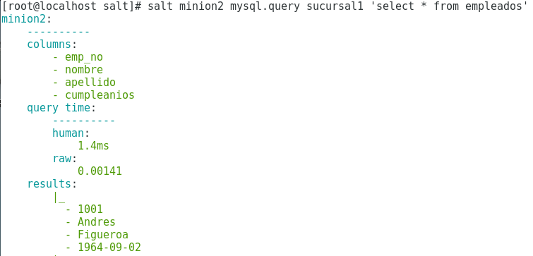
Tablas MySql
Para poder modificar las tablas de la base de datos ‘sucursal1’
#salt '*' mysql.query mydb "SELECT id,name,cash from users limit 3"
Como se muestra en la figura IV se observa el resultado del select de la base de datos ‘sucursal1’ y la tabla empleados.
Como resultado del select de la tabla empleados y de la base de datos sucursal1 usando el comando de salt.

